Slide 1
ДЕПАТРАМЕНТ ОБРАЗОВАНИЯ Г.МОСКВЫ ВОСТОЧНОЕ ОКРУЖНОЕ УПРАВЛЕНИЕ ОБРАЗОВАНИЯ
Государственное бюджетное образовательное
учреждение города Москвы
детский сад №781

Slide 2
Воспитатель второй младшей группы
«Ромашка»
Яковлева Татьяна Владимировна

Slide 3
Мое педагогическое кредо
Отдай ребенку все, что можешь.

Slide 4
Работаю под девизом
«Научить человека быть счастливым нельзя, но воспитать его так, чтобы он был счастливым, можно».
А.С. Макаренко

Slide 5
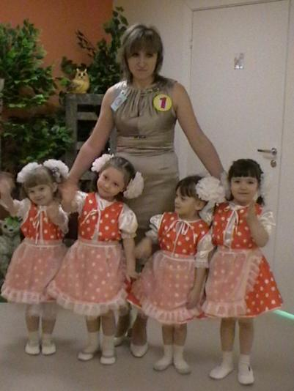
В своей профессии, выбранной не по случаю, а по призванию, я стараюсь стать лучше.

Slide 12
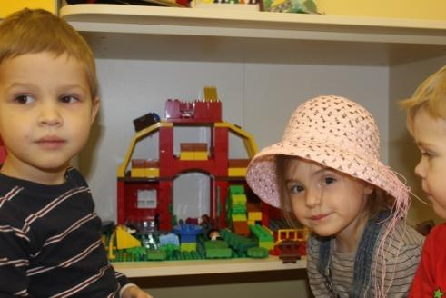
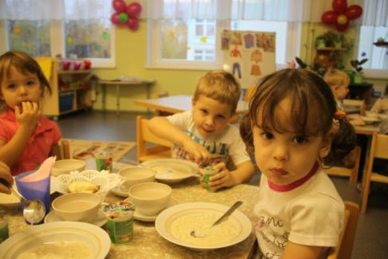

Slide 13
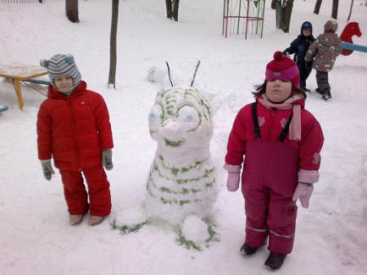
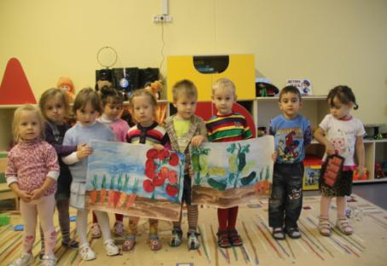

Slide 16
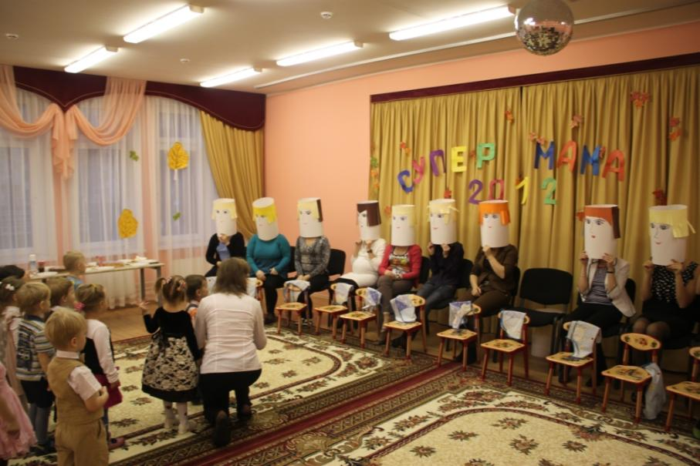

Slide 17
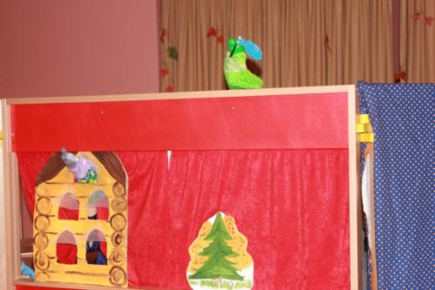
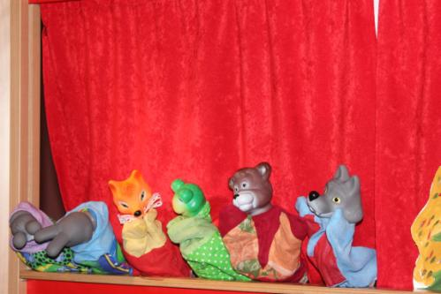

Slide 21
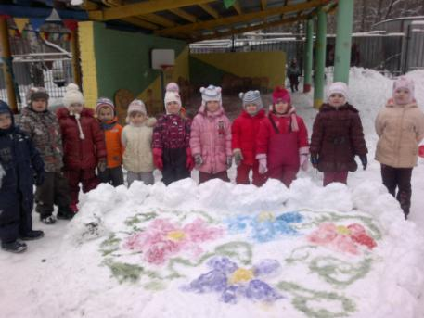
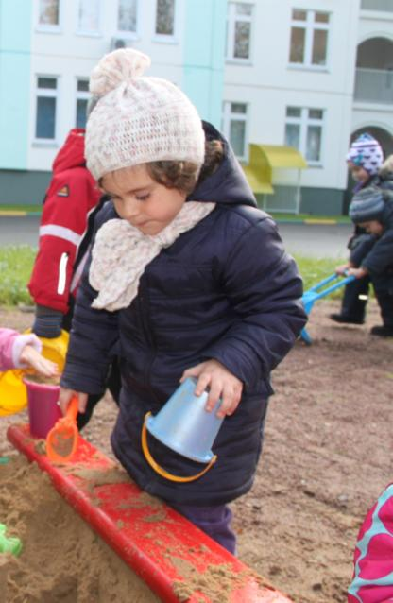

Slide 22
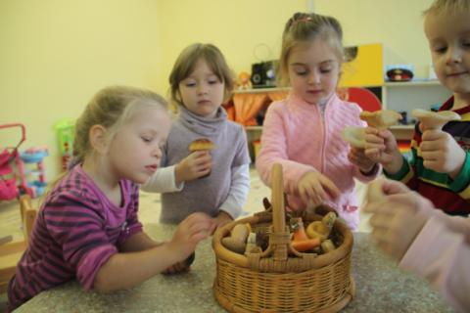
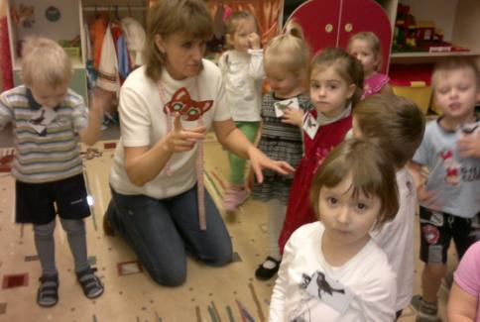
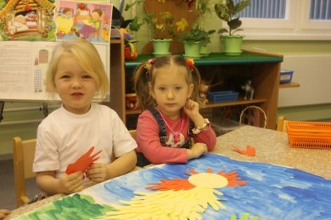

Slide 24
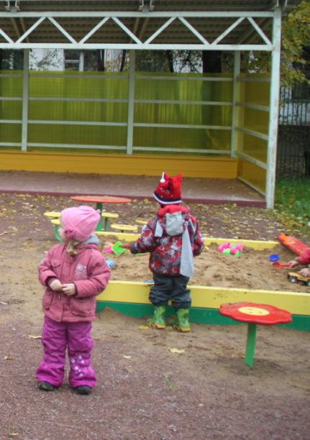
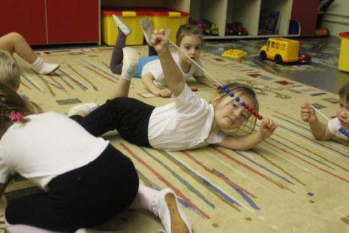

Slide 25
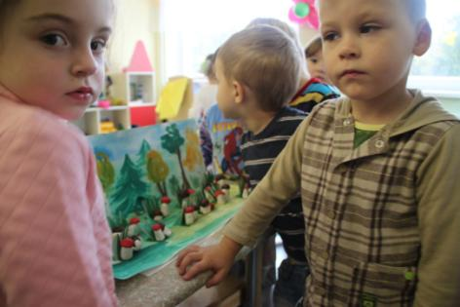
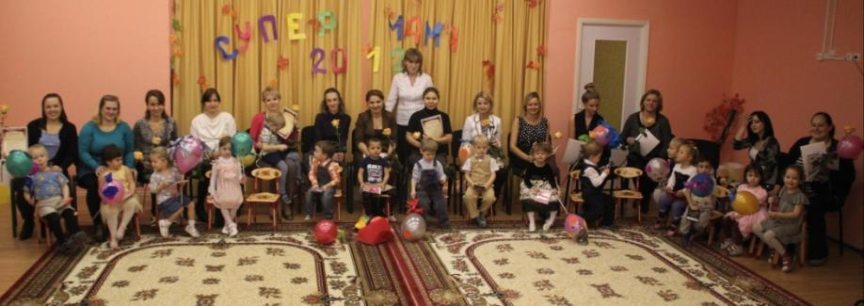

Slide 32
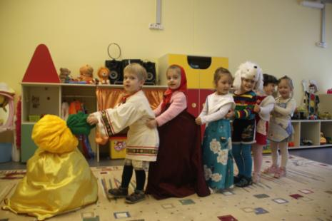
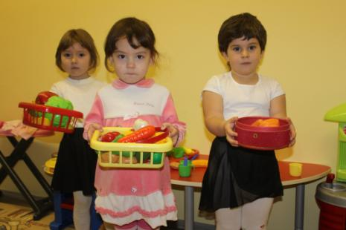

Slide 33
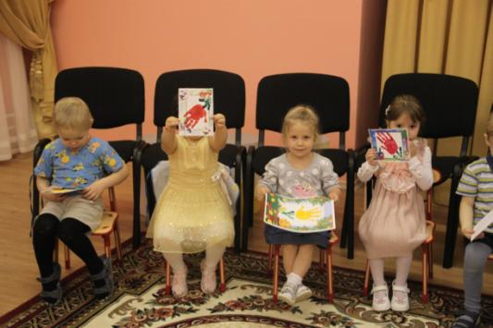
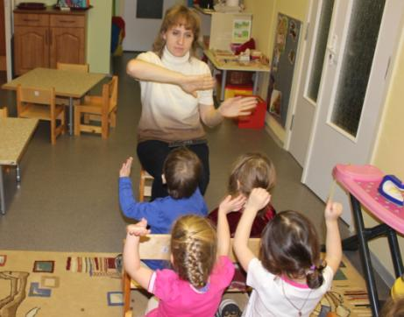

Slide 35
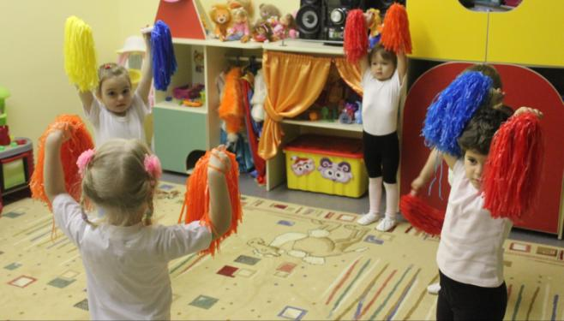
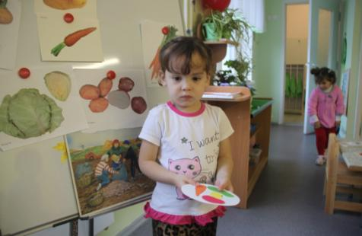

Slide 36
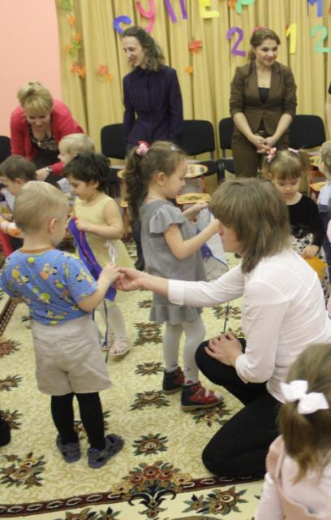
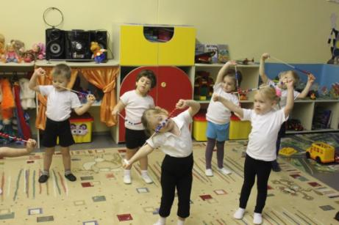

Slide 37
Я влюблена в свою профессию
…и нет для меня большей радости, чем видеть распахнутые детские глаза

